Slide 1
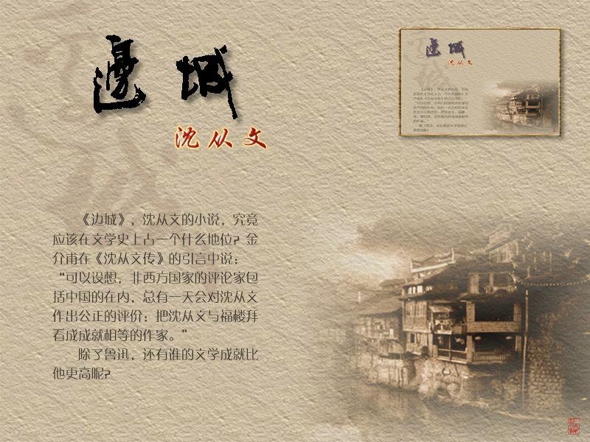



Slide 2
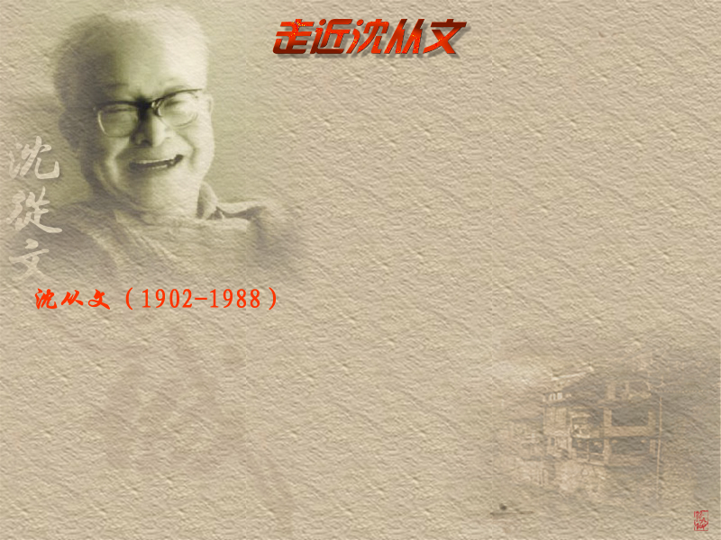
原名沈岳焕，湖南凤凰县人，现代著名作家、历史文物研究家、京派小说代表人物。
沈从文十二岁就接受了基本的军事训练,14岁投身行伍，曾做上士，后来还以书记名义随大军在边境剿过匪,浪迹湘川黔边境地区，又当过城区屠宰税务员;
20岁只身到北大蹭课，22岁初涉文坛。

Slide 3
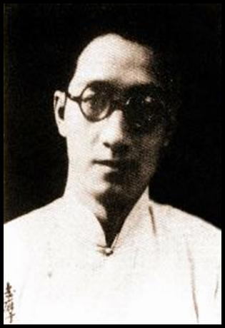
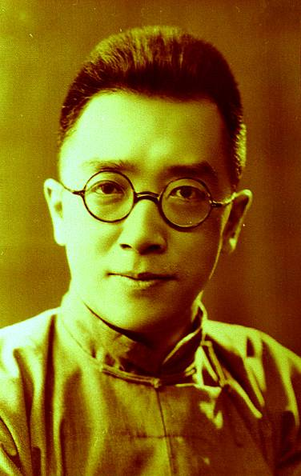
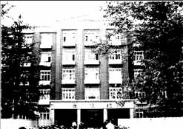
徐志摩亦无愧为琢璞者，他在自己主持的《晨报副刊》上发表了沈从文的大批小说，并为之四处延誉，还将这位笔极秀极笨的小青年推荐给中国公学校长胡适之。胡适也是别具慧眼，求才若渴的大名家，每每能赏识青年，他二话没说，就聘任这位忐忑而羞涩的“山民”做了中国公学的国文教师。

Slide 4
只有小学文凭，却当大学教授。抗战爆发后到西南联大任教，1931年－1933年在山东大学任教。1946年回到北京大学任教。
编辑过《京报》《大公报》《益世报》等大报的文艺副刊，编撰过中小学国文课本，创办过文学杂志。到46岁，出版小说、散文、文论等共70多本，是中国同时代最多产的作家。
建国后在中国历史博物馆和中国社会科学院历史研究所工作，主要从事中国古代历史的研究。1988年病逝于北京。
沈从文先生一直坚持自由主义立场，坚持文学要超越政治和商业的影响
朱光潜说：沈从文的文学庙堂里供奉的仅仅是人性，这种选择使他的作品显得冷静并具有永恒的价值。

Slide 5
沈从文被誉为现代中国的“风俗画家”，它的小说以恬静冲淡的风格，小品散文的笔调，诗词曲令的意境，描绘出湘西边城的美丽风光,刻画出众多性格鲜明，栩栩如生的人物形象。
小说：以湘西为背景的小说系列
短篇小说《丈夫》、《贵生》、《三三》；
中篇小说《边城》、《长河》
散文集：《湘行散记》《湘西》

Slide 6
照我思索，能理解我；
照我思索，可认识人。
不折不从，星斗其文；
亦慈亦让，赤子其人。
他的作品代表了艺术的良心和知识分子不能淫不能屈的人格

Slide 7
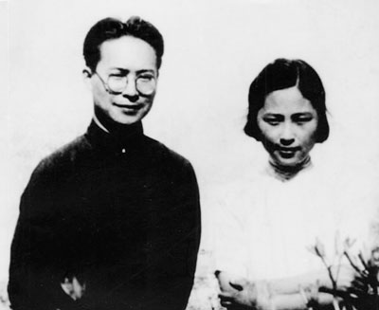
沈从文和张兆和
“我一辈子走过许多地方的路，行过许多地方的桥，看过许多次数的云，喝过许多种类的酒，却只爱过一个正当最好年龄的人。”

Slide 8
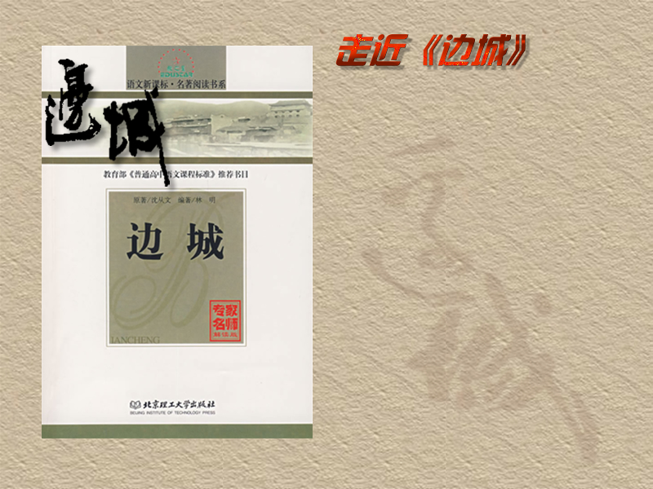
“《边城》是古今中外最别致的一部小说，是小说中飘逸不群的仙女。”
《边城》奠定了沈从文在文学史上的历史地位。在《亚洲周刊》 “20世纪中文小说一百强排行榜”中，《呐喊》位列第一，《边城》名列第二。
《边城》堪称中国现代小说的扛鼎之作，沈从文也是中国以本土为创作题材可以与世界文学比肩的一代文学巨匠

Slide 9
有人说，《边城》是一支湘西山村生活的牧歌，是一曲真挚、热烈的爱情的赞歌，是一首用小说形式写成的无韵之诗，绘就的无彩之画。因此，欣赏《边城》，需要有一种独特的眼光，如果仅拿它当一般的小说，就不能领略个中真趣。

Slide 10
散淡的故事情节诗体、散文体小说 淡化情节
在湘西风光秀丽、人情质朴的边远小城，生活着靠摆渡为生的祖孙二人。外公年逾七十，仍很健壮，孙女翠翠十五岁，情窦初开。他们热情助人，纯朴善良。两年前在端午节赛龙舟的盛会上，翠翠邂逅当地船总的二少爷傩送，从此种下情苗。傩送的哥哥天保喜欢美丽清纯的翠翠，托人求亲，而地方上的王团总也看上傩送，情愿以碾坊做陪嫁把女儿嫁给傩送。傩送不要，想娶翠翠为妻，宁愿作个摆渡人。于是兄弟俩相约唱歌求婚，让翠翠选择。天保知道翠翠喜欢傩送，为了成全弟弟，外出闯滩，遇意外而死。傩送觉得对哥哥的死有责任，抛下翠翠出走他乡。外公因翠翠的婚事操心担忧，在风雨之夜去世。留下翠翠孤独地守着渡船，痴心等着傩送归来，“这个人也许永远不回来了，也许明天回来。”

Slide 11
节选情节
第三个端午节，筹备龙舟竞赛
第一个端午节，巧遇二老傩送
第二个端午节，巧遇大老天保
迎亲送婚花轿，引发翠翠情思

Slide 12
我要表现的本是一种‘人生的形式’，一种‘优美、健康而又不悖乎人性的人生形式’。
不管是故事还是人生，一切都应当美一点，丑的东西虽不全都是罪恶，总不能使人愉快，也无从令人由痛苦见出生命的庄严，产生那个高尚情操。
文中写了哪些美？

Slide 13

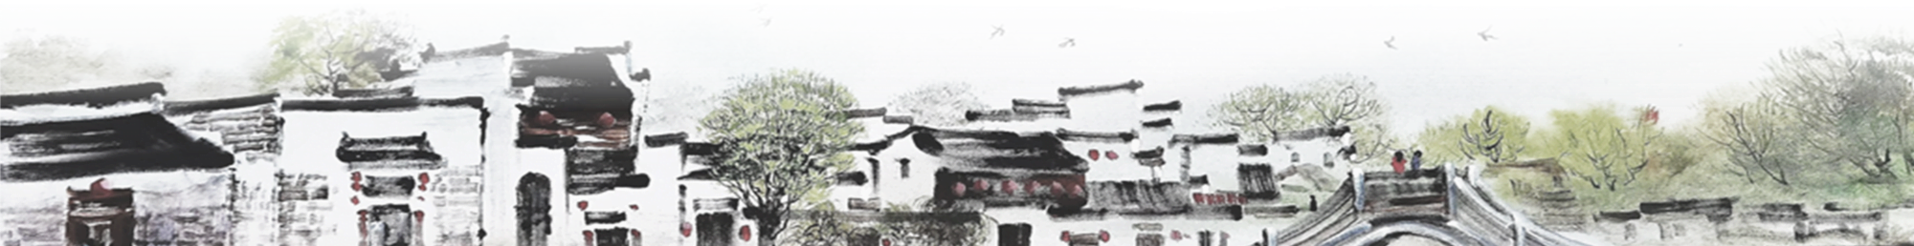
风景美
P31河水泛着豆绿色，天气又那么明朗。
“豆绿色”——象征了纯洁、原始和无污染。青天碧水，落日白云构成一幅色彩明丽的风景画。勾勒出边城朦胧神秘自然恬静，如田园牧歌式的桃源风景。

Slide 14
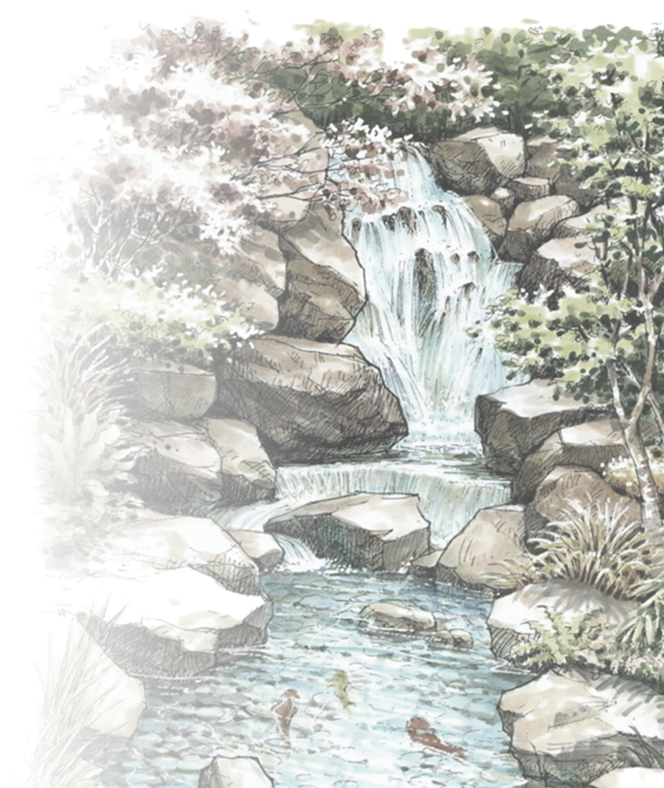
风景美
选文之外描写自然风光的句子。
小溪流下去，绕山岨流，约三里便汇入茶峒的大河。人若过溪越小山走去，则只一里路就到了茶峒城边。溪流如弓背，山路如弓弦，故远近有了小小差异。小溪宽约二十丈，河床为大片石头作成。静静的水即或深到一篙不能落底，却依然清澈透明，河中游鱼来去皆可以计数。

Slide 15
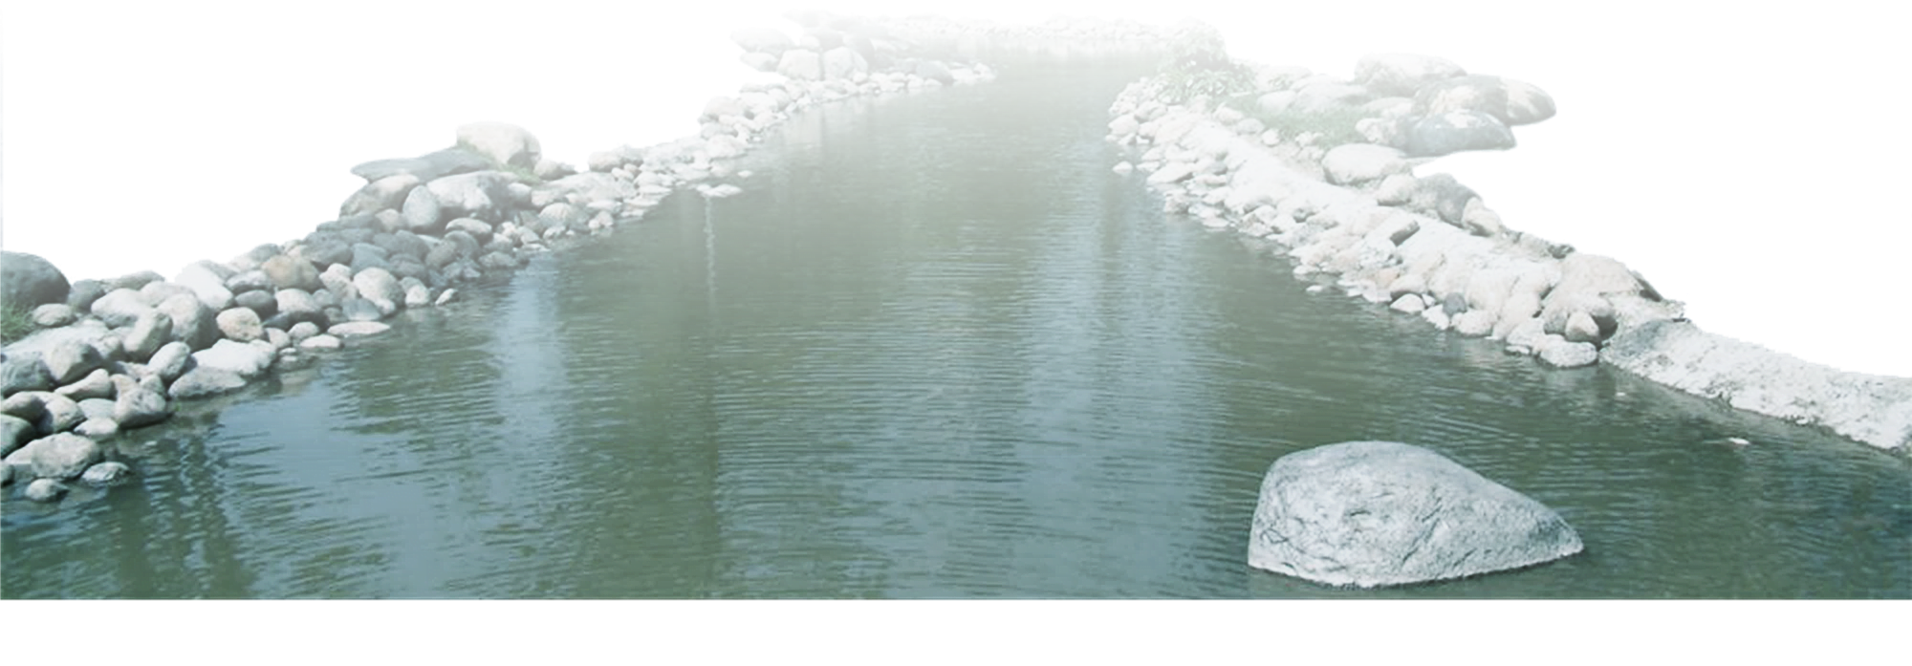
风景美
选文之外描写自然风光的句子。
那条河水便是历史上知名的酉水，新名字叫作白河。白河下游到辰州与沅水汇流后，便略显浑浊，有出山泉水的意思。若溯流而上，则三丈五丈的深潭皆清澈见底。深潭为白日所映照，河底小小白石子，有花纹的玛瑙石子，全看得明明白白。水中游鱼来去，全如浮在空气里。两岸多高山，山中多可以造纸的细竹，长年作深翠颜色，逼人眼目。近水人家多在桃杏花里，春天时只需注意，凡有桃花处必有人家，凡有人家处必可沽酒 。

Slide 16

风景美
自然环境描写的作用
①一方水土养育一方人，在这样优美的环境中生活着的人们必然也是与环境相匹配的。
②环境描写为人物的出场作了有力的铺垫。翠翠、傩送、祖父、天保等形象非常的鲜明突出。
边城人民是“一群未被近代文明污染”的善良人，他们的身上有最原始的人情味，他们的行为中往往有最为质朴的人性光辉点及盲点。

Slide 17
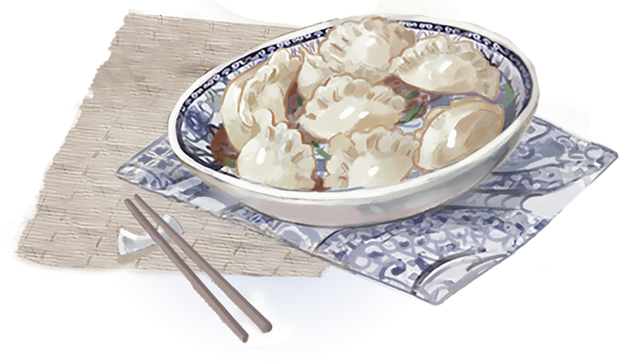


民俗美
“边城所在一年中最热闹的日子，是端午、中秋和过年。”

Slide 18
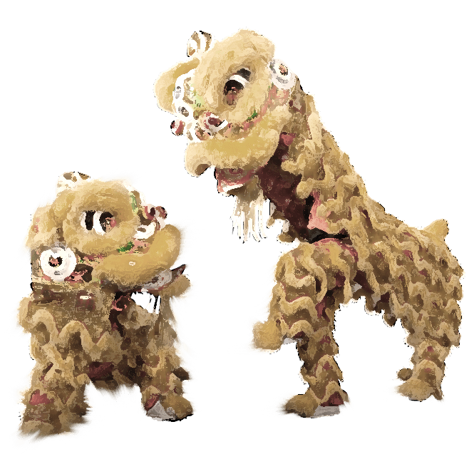
民俗美
中秋、过年
这两年来两个中秋节，恰好都无月亮可看，凡在这边城地方，因看月而起整夜男女唱歌的故事，皆不能如期举行，
故两个中秋留给翠翠的印象，极其平淡无奇。两个
新年却照例可以看到军营里与各乡来的狮子龙灯，
在小教场迎春，锣鼓喧阗很热闹。到了十五夜
晚，城中舞龙耍狮子的镇筸兵士，还各自赤裸
着肩膊，往各处去欢迎炮仗烟火。P35

Slide 19
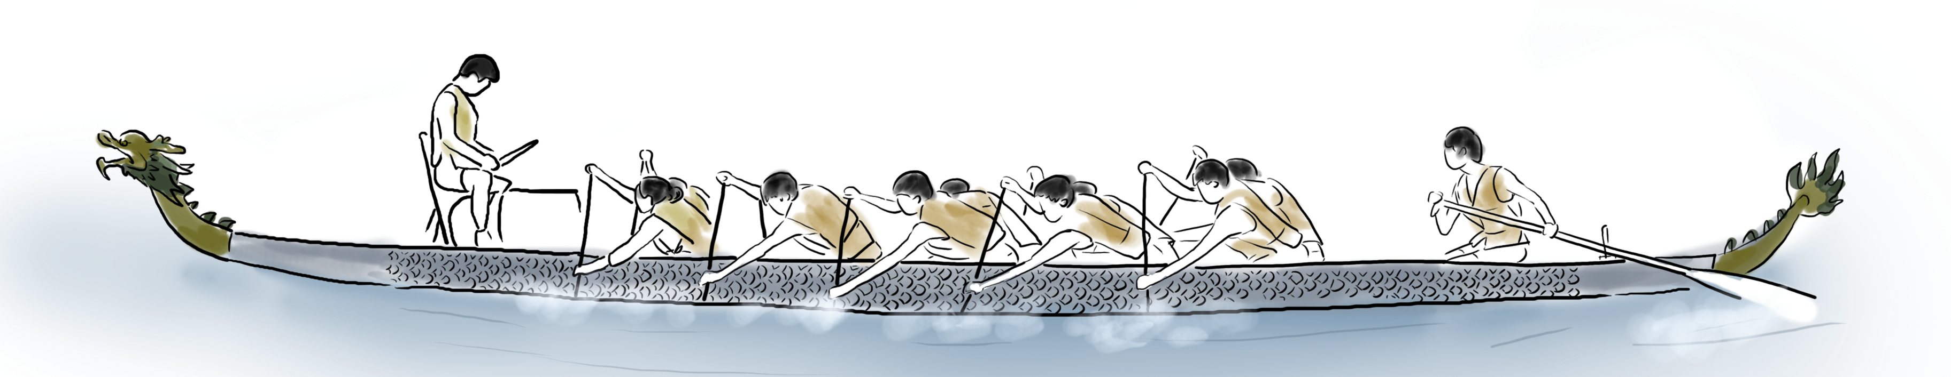
民俗美
端午
端午日，当地妇女小孩子，莫不穿了新衣，额角上用雄黄蘸酒画了个王字。任何人家到了这天必可以吃鱼吃肉。大约上午十一点钟左右，全茶峒人就吃了午饭，把饭吃过后，在城里住家的，莫不倒锁了门，全家出城到河边看划船。P29

Slide 20
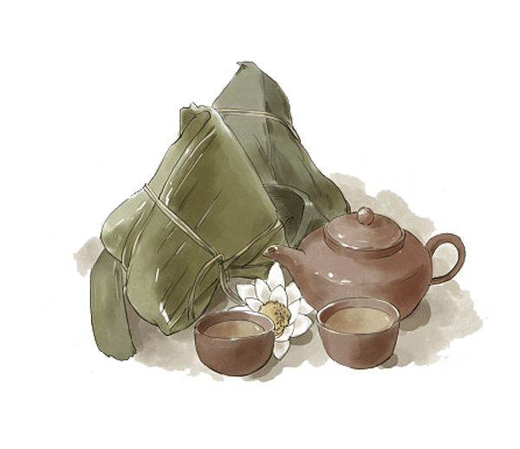
民俗美
端午
赛船过后，城中的戍军长官，为了与民同乐，增加这节日的愉快起见，便把三十只绿头长颈大雄鸭，颈膊上缚了红布条子，放入河中，尽善于泅水的军民人等，下水追赶鸭子。不拘谁把鸭子捉到，谁就成为这鸭子的主人。P30
……且知道祖孙二人所过的日子十分拮据，节日里自己不能包粽子，又送了许多尖角粽子。 P36

Slide 21
民俗美
小说中对民俗描写的作用？
表现了这里的淳朴民风、鲜明的地域色彩及美不胜收的风土人情。
表现了湘西民众的热血性格、团结精神以及对生活的热爱。
为主要人物翠翠、老船夫、顺顺等相继出场并表现出各自的性格特点和兴趣爱好做了铺垫。

Slide 22
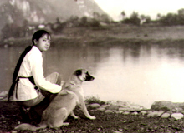
人物美
翠翠在风日里长养着,把皮肤变得黑黑的,触目为青山绿水,一对眸子清明如水晶, 自然既长养她且教育她，为人天真活泼，处处俨然如一只小兽物。人又那么乖，如山头黄麂一样，从不想到残忍事情，从不发愁，从不动气……
单纯明净、健康美丽。

Slide 23
那人方注意到翠翠。码头上已无别的人，那人问：
“是谁？”
“是翠翠！”
“翠翠又是谁？”
“是碧溪岨撑渡船的孙女。”
“你在这儿做什么？”
“我等我爷爷。我等他来好回家去。”
“等他来他可不会来，你爷爷一定到城里军营里喝了酒，醉倒后被人抬回去了！”
“他不会。他答应来，他就一定会来的。”
“这里等也不成。到我家里去，到那边点了灯的楼上去，等爷爷来找你好不好？”
翠翠误会邀他进屋里去那个人的好意，正记着水手说的妇人丑事，她以为那男子就是要她上有女人唱歌的楼上去，本来从不骂人，这时正因等候祖父太久了，心中焦急得很，听人要她上去，以为欺侮了她，就轻轻的说：
“你个悖时砍脑壳的！” 话虽轻轻的，那男的却听得出，且从声音上听得出翠翠年纪，便带笑说：“怎么，你骂人！你不愿意上去，要呆在这儿，回头水里大鱼来咬了你，可不要叫喊！”
翠翠说：“鱼咬了我也不管你的事。”
那黄狗好象明白翠翠被人欺侮了，又汪汪的吠起来。那男子把手中白鸭举起，向黄狗吓了一下，便走上河街去了。黄狗为了自己被欺侮还想追过去，翠翠便喊： “狗，狗，你叫人也看人叫！”翠翠意思仿佛只在问给狗“那轻薄男子还不值得叫”，但男子听去的却是另外一种好意，男的以为是她要狗莫向好人叫，放肆的笑着，不见了。
天真纯朴
毫无心机
直率

Slide 24
天保,傩送
到如今，他的儿子大的已十八岁，小的已十六岁。两个年青人皆结实如小公牛，能驾船，能泅水，能走长路。凡从小乡城里出身的年青人所能够作的事，他们无一不作，作去无一不精。年纪较长的，如他们爸爸一样，豪放豁达，不拘常套小节。年幼的则气质近于那个白脸黑发的母亲，不爱说话，眼眉却秀拔出群，一望即知其为人聪明而又富于感情。

Slide 25
两兄弟既年已长大，必需在各种生活上来训练他们，作父亲的就轮流派遣两个小孩子各处旅行。向下行船时，多随了自己的船只充伙计，甘苦与人相共。荡桨时选最重的一把，背纤时拉头纤二纤，吃的是干鱼，辣子，臭酸菜，睡的是硬帮帮的舱板。向上行从旱路走去，则跟了川东客货，过秀山、龙潭，酉阳作生意，不论寒暑雨雪，必穿了草鞋按站赶路。且佩了短刀，遇不得已必需动手，便霍的把刀抽出，站到空阔处去，等候对面的一个，接着就同这个人用肉搏来解决。帮里的风气，既为 “对付仇敌必需用刀，联结朋友也必需用刀”，故需要刀时，他们也就从不让它失去那点机会。学贸易，学应酬，学习到一个新地方去生活，且学习用刀保护身体同名誉，教育的目的，似乎在使两个孩子学得做人的勇气与义气。一分教育的结果，弄得两个人皆结实如老虎，却又和气亲人，不骄惰，不浮华，不倚势凌人，故父子三人在茶峒边境上为人所提及时，人人对这个名姓无不加以一种尊敬。

Slide 26

人情美
古朴的友情
纯真的爱情
顺顺爷爷
真挚的手足情
翠翠傩送
感人的亲情
傩送天保
翠翠爷爷

Slide 27
人情之美------爱情
翻过了小山岨，望得见对溪家中火光时，那一方面也看见了翠翠方面的火把，老船夫即刻把船拉过来，一面拉船一面哑声儿喊问：“翠翠，翠翠，是不是你？”翠翠不理会祖父，口中却轻轻的说：“不是翠翠，不是翠翠，翠翠早被大河里鲤鱼吃去了。”翠翠上了船，二老派来的人，打着火把走了，祖父牵着船问：“翠翠，你怎么不答应我，生我的气了吗？” 翠翠站在船头还是不作声。翠翠对祖父那一点儿埋怨，等到把船拉过了溪，一到了家中，看明白了醉倒的另一个老人后，就完事了。但另一件事，属于自己不关祖父的，却使翠翠沉默了一个夜晚。

Slide 28
两年日子过去了。
这两年来两个中秋节，恰好都无月亮可看，凡在这边城地方，因看月而起整夜男女唱歌的故事，皆不能如期举行，故两个中秋留给翠翠的印象，极其平淡无奇。两个新年却照例可以看到军营里与各乡来的狮子龙灯，在小教场迎春，锣鼓喧阗很热闹。到了十五夜晚，城中舞龙耍狮子的镇筸兵士，还各自赤裸着肩膊，往各处去欢迎炮仗烟火。城中军营里，税关局长公馆，河街上一些大字号，莫不预先截老毛竹筒，或镂空棕榈树根株，用洞硝拌和磺炭钢砂，一千捶八百捶把烟火做好。好勇取乐的军士，光赤着个上身，玩着灯打着鼓来了，小鞭炮如落雨的样子，从悬到长竿尖端的空中落到玩灯的肩背上，锣鼓催动急促的拍子，大家皆为这事情十分兴奋。鞭炮放过一阵后，用长凳绑着的大筒灯火，在敞坪一端燃起了引线，先是咝咝的流泻白光，慢慢的这白光便吼啸起来，作出如雷如虎惊人的声音，白光向上空冲去，高至二十丈，下落时便洒散着满天花雨。玩灯的兵士，在火花中绕着圈子，俨然毫不在意的样子。翠翠同他的祖父，也看过这样的热闹，留下一个热闹的印象，但这印象不知为什么原因，总不如那个端午所经过的事情甜而美。

Slide 29
翠翠为了不能忘记那件事，上年一个端午又同祖父到城边河街去看了半天船，
那人一看是守渡船的，且看到了翠翠，就笑了。“翠翠，你大长了！二老说你在河边大鱼会吃你，我们这里河中的鱼，现在可吞不下你了。” 翠翠一句话不说，只是抿起嘴唇笑着。
祖父说：“顺顺真是个好人，大方得很。大老也很好。这一家人都好！”翠翠说：“一家人都好，你认识他们一家人吗？”祖父不明白这句话的意思所在，因为今天太高兴一点，便笑着说：“翠翠，假若大老要你做媳妇，请人来做媒，你答应不答应？”翠翠就说：“爷爷，你疯了！再说我就生你的气！”
祖父明白翠翠为什么事不高兴，祖父便唱起摇橹人驶船下滩时催橹的歌声，声音虽然哑沙沙的，字眼儿却稳稳当当毫不含糊。翠翠一面听着一面向前走去，忽然停住了发问： “爷爷，你的船是不是正在下青浪滩呢？” 祖父不说什么，还是唱着，两人皆记顺顺家二老的船正在青浪滩过节，但谁也不明白另外一个人的记忆所止处

Slide 30
小说里反复出现的大鱼
1. （二老傩送初见翠翠，调侃）
“回头水里大鱼来咬了你，可不要叫喊救命。”
2. （翠翠赌气回嘴）
“鱼咬了我，也不关你的事。”
3. （别人转告翠翠，二老说的话）
“二老说你在河边大鱼会吃了你……”
4. （翠翠想起旧事，心里念）
“大鱼吃掉你！”
“吃掉不吃掉，不用你这个人管！”
5. （爷爷逗翠翠）
“翠翠，大鱼咬你，大鱼咬你。”
6. （爷爷回忆旧事）
“前年还更有趣，你一个人在河边等我，差点儿不知道回来，天夜了，我还以为大鱼会吃掉你！”
7. （翠翠反驳爷爷）
“爷爷，你还以为大鱼会吃掉我？是别人家说我，我告给你的！”
8. （爷爷又逗她长大）
“翠翠，现在你人长大了，一个人一定敢上城去看船，不怕鱼吃掉你了。”

Slide 31
大鱼意象的作用
一、表层作用：人物打趣的日常情话
1. 最初是傩送对翠翠的玩笑调侃：“水里大鱼来咬了你”，是少年青涩的搭讪、含蓄示爱，湘西乡土随性淳朴的情话，青涩又暧昧。
2. 后来成为爷爷和翠翠日常打趣的话语，祖孙二人用这句话闲谈，烘托温馨亲昵的亲情氛围。
二、结构作用
1. 贯穿全文，作为线索，串联起翠翠和傩送、翠翠和爷爷的对话，前后呼应；
2. 营造诗意朦胧的乡土氛围，贴合《边城》唯美、哀婉的文风；
3. 推动情节，烘托人物心理，凸显翠翠敏感、娇羞的少女性格。
三、象征隐喻
1. 象征爱情
大鱼是傩送的化身。反复提及大鱼，暗指翠翠心底忘不掉傩送，藏着少女朦胧懵懂的相思与爱恋；大鱼的执念，就是翠翠放不下的情愫。
2. 象征命运与未知的忧患
水本身缥缈无常，大鱼潜藏水中，象征不可捉摸的命运、世事无常。暗示这段爱情从一开始就潜藏遗憾，注定坎坷，为结局的悲剧埋下伏笔。
四、主旨层面
反复写大鱼，暗含美好人性、纯粹爱情在现实命运里难以圆满，寄托作者淡淡的哀愁，诠释作品优美而悲凉的悲剧底色。

Slide 32
古朴的友情
纯真的爱情
顺顺爷爷
真挚的手足情
翠翠傩送
傩送天保
感人的亲情
翠翠爷爷
小说展开的是一幅爱的画卷。在这幅画上，有青年男女之间的情爱、祖孙之间的亲情、邻里之间的友情、兄弟之间的手足之情。这种种的爱，就如边城的清纯古朴自然的风景，不计得失，不求回报，甘心付出。人们不讲等级，不谈功利，人与人之间真诚相待，相互友爱。
这种纯洁的无私的爱才是 一种“优美、健康而又不悖乎人性的人生形式”。
作者“为人类的‘情’字作一度恰如其分的说明了”。

Slide 33
“我作品能够在市场上流行，实际上等于买椟还珠，你们能欣赏我故事的清新，照例那作品背后蕴藏的热情却忽略了，你们能欣赏我文字的朴实，照例那作品背后隐伏的悲痛也忽略了。”
——沈从文

Slide 34
热闹与隐痛
住临河吊脚楼对远方人有所等待有所盼望的，也莫不因鼓声想到远人。在这个节日里，必然有许多船只可以赶回，也有许多船只只合在半路过节，这之间，便有些眼目所难见的人事哀乐，在这小山城河街间，让一些人开心，也让一些人皱眉。
一切莫不极有秩序，人民也莫不安分乐生。
端午日，当地妇女小孩子，莫不穿了新衣，
在城里住家的，莫不倒锁了门，全家出城到河边看划船。
翠翠很不习惯把这种话听下去，但又不能走开。且听水手之一说，楼上妇人的爸爸是在棉花坡被人杀死的，一共杀了十七刀。
因为这一天军官税官以及当地有身分的人，莫不在税关前看热闹。

Slide 35
热闹与隐痛
第一个端午节，巧遇二老傩送
第二个端午节，巧遇大老天保
第三个端午节，筹备龙舟竞赛
端午节很热闹，但是是纪念诗人屈原之死的日子，含有一定的悲剧色彩，
主人公在悲伤文化背景的节日相遇相知
热闹背后隐伏着悲剧色彩

Slide 36
人情的温暖与孤寂
落日向上游翠翠家中那一方落去，黄昏把河面装饰了一层薄雾。翠翠望到这个景致，忽然起了一个怕人的想头，她想：“假若爷爷死了？”
翠翠心中那个古怪的想头，“爷爷死了呢？”便仍然占据到心里有一忽儿。
黄昏来时，翠翠坐在家中屋后白塔下，看天空为夕阳烘成桃花色的薄云……翠翠看着天上的红云，听着渡口飘来乡生意人的杂乱声音，心中有些儿薄薄的凄凉。
黄昏照样的温柔，美丽，平静。但一个人若体念到这个当前一切时，也就照样的在这黄昏中会有点儿薄薄的凄凉。于是，这日子成为痛苦的东西了。翠翠在成熟中的生命，觉得好像缺少了什么。好像眼见到这个日子过去了，想在一件新的人事上攀住它，但不成。好像生活太平凡了，忍受不住。
翠翠站在船头还是不作声。翠翠对祖父那一点儿埋怨，等到把船拉过了溪，一到了家中，看明白了醉倒的另一个老人后，就完事了。但另一件事，属于自己不关祖父的，却使翠翠沉默了一个夜晚。
翠翠不能忘记祖父所说的事情。梦中灵魂为一种美妙歌声浮起来了，仿佛轻轻地各处飘着……飞到对溪悬崖半腰摘了一大把虎耳草，得到了虎耳草，我可不知道把这个东西交给谁去了。

Slide 37
祖父说：“顺顺真是个好人，大方得很。大老也很好。这一家人都好！”翠翠说：“一家人都好，你认识他们一家人吗？”祖父不明白这句话的意思所在，因为今天太高兴一点，便笑着说：“翠翠，假若大老要你做媳妇，请人来做媒，你答应不答应？”翠翠就说：“爷爷，你疯了！再说我就生你的气！”
远处有吹唢呐的声音，她知道那是什么事情，且知道唢呐方向，要祖父同她下了船，把船拉过家中那边岸旁去……
为了想早早的看到那迎婚送亲的喜轿，翠翠还爬到屋后塔下去眺望。祖父拉船，翠翠却傍花轿站定，去欣赏每一个人的脸色与花轿上的流苏。
这是规矩，祖父再不能说不接收了。但得了钱祖父却说话了，问那个人，新娘是什么地方人，明白了，又问姓什么，明白了，又问多大年纪，一起皆弄明白了。吹唢呐的一上岸后又把唢呐呜呜喇喇吹起来，一行人便翻山走了。祖父同翠翠留在船上，感情仿佛皆追着那唢呐声音走去，走了很远的路方回到自己身边来。祖父掂着那红纸包封的分量说：“翠翠，宋家堡子里新嫁娘只十五岁。”
翠翠明白祖父这句话的意思所在，不作理会，静静的把船拉动起来。

Slide 38
人情的温暖与孤寂
翠翠懵懂孤独，爱而不得的青春隐痛
1. 自幼无父无母，只有爷爷相伴，骨子里天生孤独敏感；情窦初开、内心空虚、无名孤独.
2. 对傩送萌生朦胧爱意，羞涩胆怯、不敢言说，心事藏在心底无人诉说；
3. 天性单纯懵懂，看不懂人情世故，也读不懂命运，无意中造成误会，搅乱姻缘；

Slide 39
爱情的悲剧：
哥哥在糊里糊涂地陷入爱情的矛盾中后，因为竞争的失败孤独地离开并死于意外
弟弟也是孤独地追求着爱情，唱情歌而不为心上人所知。傩送在金钱与爱情之间选择了爱情，却相信因果报应，无法再向翠翠靠近一步，只身下了桃源。
“船总性格虽异常豪爽，可不愿意间接地把第一个儿子弄死的女孩，又来作第二个儿子的媳妇。”
（1）真实地表现了“不悖乎人性”的人生形式：
优美、健康、自然VS人性的阴暗面、迷信、心灵的顽疾
（2）爱情的挫折：象征着人不能自主掌握命运的悲剧。

Slide 40
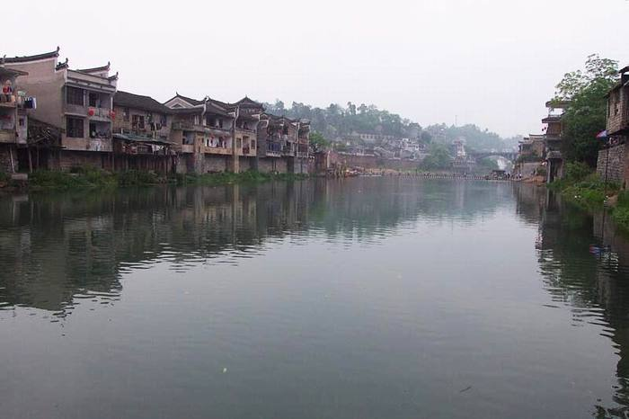
《边城》中没有凶神恶煞之人，也没有心怀不轨之人，都是心地善良可爱的人，但是他们的命运却逃不出悲哀的原则。命运加之于他们身上的都是不可承受的悲哀，可是他们却不曾怨过，一如既往地生活，在悲痛中默默接受这被安排的一切。
传统文明是一种封闭的农业文明。农业文明有很多美德，需要我们去继承，但农业文明也必然有它的缺陷。那些含蓄、优美、勤劳、淳朴的可爱的人们，由于不善表达，不善争取，因此也不免打上孤寂的色彩。

Slide 41
作者写这样一个“世外桃源”式的乡村社会，是为了表现什么？
《边城》写于1934年,这一年沈从文经历了坎坷的大学任教,他开始重新认识自己“乡下人”的社会身份;并由于这一年都市生活的种种不适与困扰，他开始重新审视自己的人生追求与艺术目标;
更重要的是，这一年母亲病重,于《边城》创作期间,他回到了湘西,无论他心中的家乡人情多么淳朴，历经政治风雨的摧折、“近代文明”的紧逼,清澄、安宁的湘西人情世界却不可避免的轰然倒塌。于是他开始眺望他早年生活过得故乡，凭借他对故乡下层人民怀有的那份“无法言说的温暖”之情，用温柔细腻的笔触写下了对湘西风土人情的赞美。

Slide 42
作者写这样一个“世外桃源”式的乡村社会，是为了表现什么？
赞美: 边城生活的质朴、纯真和人与人之间纯洁的爱；未受污染的农业文明的传统美德
批判: 物欲泛滥的现代文明；金钱主义 的浅薄庸俗和腐化堕落的现实；
呼吁:隐含了对现实生活古老美德和价值观失落的痛心，呼吁重建民族的品德和人格

Slide 43
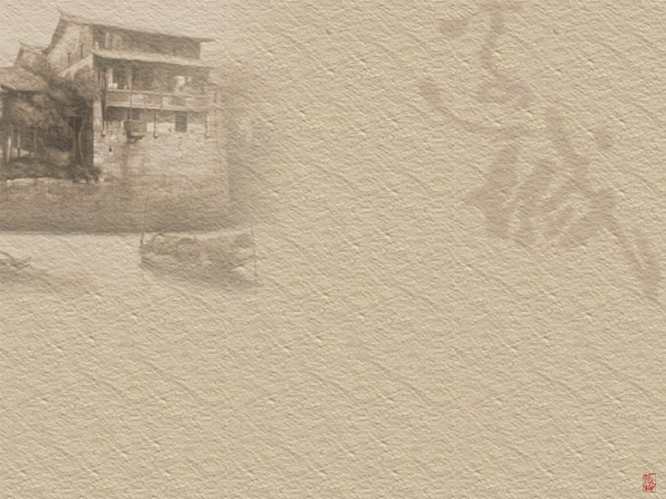
一种深邃的品格与魅力
上个世纪四十年代的沈从文即已认识到：“城市”是民族文化的歧路，“现代化”是人类退化的根源。他要为现代的都市人呈现另一种生活、另一种人情，在他看来，乡下原始、淳朴、自然的人性和人生，才是民族理想的生存状态和人生境界。

Slide 44
边城的含义
1. 表层义（地理）
边城=边地小城，指湘西边境的茶峒（湘川黔交界），偏远、宁静、依山傍水，是故事的真实发生地。
2. 深层义（文化/精神）
文明的“边缘”：远离都市，未被现代功利文明污染，保留淳朴民风、自然人性、传统人情美（翠翠、爷爷、顺顺等）。
理想的“原乡”：是沈从文心中的乡土乌托邦/桃花源，用来对抗都市的腐朽、市侩、冷漠 。
人性的“净土”：“边”也是精神上的纯粹，象征善良、真诚、重义轻利的人性境界。
对比与怀念：和大城市的“庸俗自私”对立，寄寓作者对故乡美好人性的怀念与挽歌。
3. 情感义（悲凉）
“边”也暗示孤独、遥远、易消逝——美好人性在时代洪流中终将远去，结局的等待（“这个人也许永远不回来了”），藏着淡淡的哀愁与宿命感。

Slide 47
语言美——语言的鉴赏
边城的语言是沈从文盛年的语言，最好的语言。既不似初期那样的放笔横扫，不加节制；也不似后期那样过事雕琢，流于晦涩。这时期的语言，每一句都“鼓立”饱满，充满水分，酸甜合度，象一篮新摘的烟台玛瑙樱桃。——汪曾祺
特点：
自然流畅，明白如话。写景优美舒展，写人亲切真挚，叙事更是如歌如诵，和如诗如画的景物配合的非常和谐。
“在素淡之中自有明澈的光辉，质朴之中自有蕴藉隽永之致”。
融和了方言、文言、白话

Slide 48
白塔的坍塌：
象征着原始、古老湘西的终结，它的重修意味着重造人际关系的愿望。
爷爷的去世，翠翠的孤独：
美好东西的逝去；人不能掌控命运

